Slide 1
Section Project 2
FIFA Online 4 출시 예정 선수들의 OP 여부 예측
* OP (Over Power) : 게임에서 대처할 수 없을 정도로 지나치게 강력한 요소
AI 18기
장건희

Slide 2
CONTENTS
서론
분석 준비
분석 과정
결론
프로젝트 배경 및 필요성
분석 개요
데이터 수집
타겟 변수 생성
분류 모델 생성
통합 분석
인사이트
한계점

Slide 3

서론
프로젝트 배경 및 필요성
축구 시뮬레이션 게임
두 유저가 각자 자신의 팀 선수들을
직접 조종하며 경쟁하는 게임

Slide 4
서론
프로젝트 배경 및 필요성
급여 시스템
급여
유저가 선수를 사용하기 위해 필요한 게임 자원
일반적으로 좋은 성능의 선수일수록 더 많은 급여를 필요로 한다.
팀에서 사용할 수 있는 급여의 총량은 한정되어 있으며, 이는 모든 유저에게 동일하다.

Slide 5

서론
프로젝트 배경 및 필요성
줄다리기
규칙
줄다리기에 참가하는 것은 본인이 아닌, 본인의 친구 3명으로 한다.
3명이라는 인원을 만족해야만 시함에 참가할 수 있다.
B의 친구들
A의 친구들
VS
70kg 3명
90kg 3명

Slide 6

서론
프로젝트 배경 및 필요성
줄다리기
규칙
줄다리기에 참가하는 것은 본인이 아닌, 본인의 친구 3명으로 한다.
3명이라는 인원을 만족해야만 시함에 참가할 수 있다.
친구들이 A와 B에게 먹을 것을 요구합니다.
A와 B에게는 각자 피자 한판(6조각)이 주어집니다.
3조각
2조각
B의 친구들
A의 친구들
VS
70kg 3명
90kg 3명

Slide 7
서론
프로젝트 배경 및 필요성
줄다리기
규칙
줄다리기에 참가하는 것은 본인이 아닌, 본인의 친구 3명으로 한다.
3명이라는 인원을 만족해야만 시함에 참가할 수 있다.
친구들이 A와 B에게 먹을 것을 요구합니다.
A와 B에게는 각자 피자 한판(6조각)이 주어집니다.
B의 친구들
A의 친구들
VS
70kg 3명
90kg 1명, 70kg 1명, 50kg 1명

Slide 8
서론
프로젝트 배경 및 필요성
급여 시스템
유저 간 팀의 균형이 무너지는 것을 막는 시스템
급여
유저가 선수를 사용하기 위해 필요한 게임 자원
일반적으로 좋은 성능의 선수일수록 더 많은 급여를 필요로 한다.
팀에서 사용할 수 있는 급여의 총량은 한정되어 있으며, 이는 모든 유저에게 동일하다.
줄다리기 -> 피파
(A, B) -> 유저
친구 -> 선수
친구의 피자 요구량 -> 선수의 급여
피자 한판 -> 급여의 총량

Slide 9
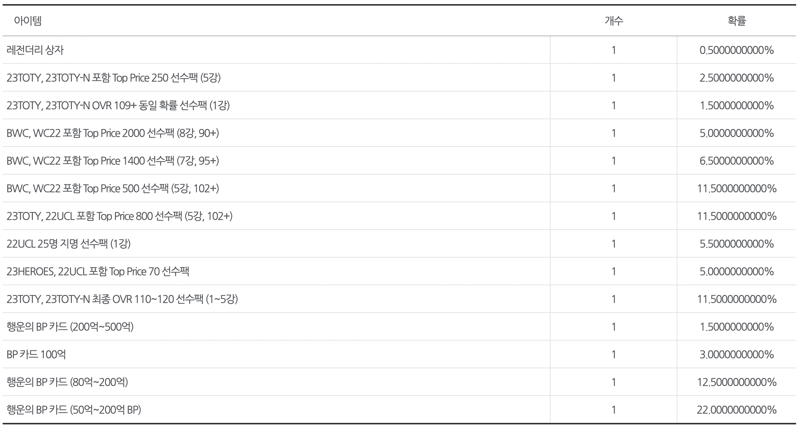

서론
프로젝트 배경 및 필요성
선수 영입 방법
확률 뽑기

Slide 10
서론
프로젝트 배경 및 필요성
신규 선수 특징
기존 선수 보다 더 나은 성능을 보유
신규 선수가 기존 선수보다 성능이 낮은 경우, 게임에 가져오는 변화가 없다.
따라서 일반적으로 더 나은 성능의 신규 선수가 출시되며, 대부분의 유저가 이를 받아들인다.
출시 직후 유저들의 과금 유발
기존 선수보다 성능이 좋기 때문에 자연스럽게 유저들의 과금을 발생시킨다.
특히, 출시 직후 선발대에 의해 많은 과금 유발
*선발대 : 랭커, 헤비 과금러와 같이 게임에 새로 출시된 컨텐츠를 가장 먼저 소비하는 유저층
게임사 수익에 상당 비율을 차지
*랭커 : 게임 속 순위에서 상위권에 속하는 유저층
*헤비 과금러 : 게임에 현금을 많이 소비하는 유저층

Slide 11


서론
프로젝트 배경 및 필요성
신규 선수가 OP인 경우 발생하는 문제
신규 선수
OP
기존 선수
정상 범위
70kg
피자 2조각
80kg
피자 2조각
100kg
피자 2조각

Slide 12
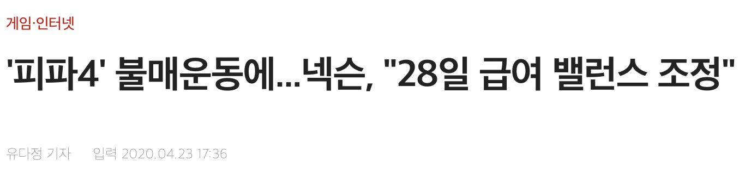
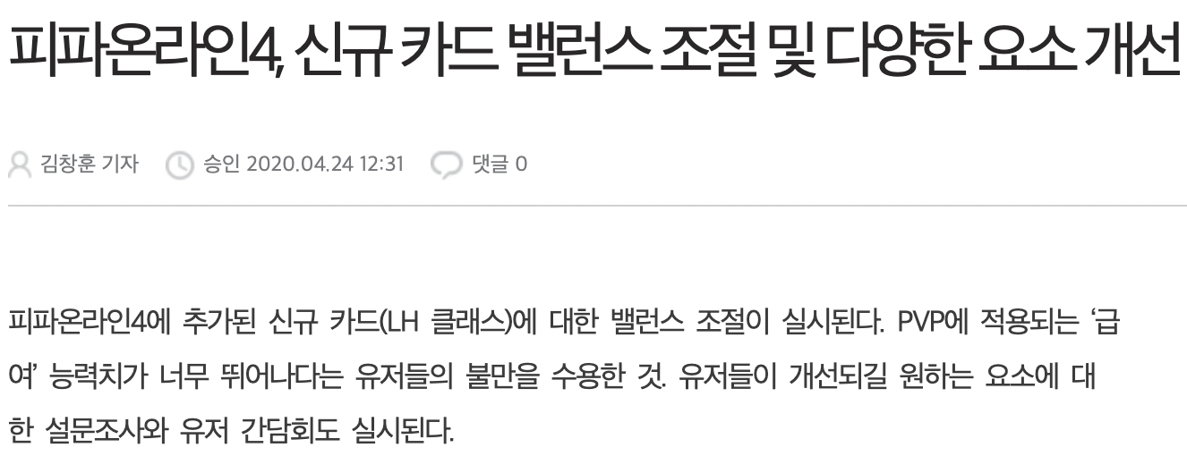
서론
프로젝트 배경 및 필요성
신규 선수가 OP인 경우 발생하는 문제
다수 유저
2020년 논란 당시 게임 기사
지나친 과금 유도
게임 밸런스 붕괴
게임 이탈
불매운동
일부 선발대
자신들의 소비에 대한 합당한 보상 요구
게임 이탈
불매운동
Notes:
다수의 유저들이 겪는 상황은 다음과 같습니다.
애초에 과금을 유도하는 신규 카드의 성능이 정상 범주를 벗어남에 따라 지나치게 과금을 유도한다고 생각합니다.
또한 기존의 게임 밸런스를 유지하기 위해 존재하는 ‘급여’라는 개념의 의미가 퇴색되었기 때문에 게임의 밸런스가 무너집니다.
과금이 아닌 이상 무너진 게임의 밸런스를 감당하기 어려워 게임을 이탈하게되고, 지나친 과금유도에 대한 반발심으로 불매운동으로 이어집니다.
게임을 이용하는 다수의 유저들이 겪는 상황이기 때문에 이를 방지하면 게임의 지속성에 문제가 발생합니다.
따라서 게임사가 신규 선수들의 밸런스를 패치, 즉 성능을 저하시키는 것이 당연해보입니다.
하지만 선발대 중 일부는 이러한 밸런스 패치에 거부감을 느낍니다.
이들은 이미 신규 선수 출시 직후 해당 선수를 얻기 위해 과금을 했기 때문에 자신들의 소비에 맞는 합당한 보상를 요구합니다.
적절한 보상이 이루어지지 않을 경우, 게임을 이탈하거나 불매운동으로 이어질 수 있습니다.
이들은 전체 게임 유저 수에 비하면 소수일지 몰라도, 게임사의 수익에 있어서는 상당한 점유율을 차지하고 있어 이들의 이탈이나 불매운동은 게임사의 수익성에 있어 치명적입니다.
실제로 2020년도에 이러한 밸런스 문제가 발생했었고, 신규 카드 출시와 신규 카드들의 밸런스 패치 전후로 상당히 논란이 된 적 있습니다.

Slide 13
이에 본 프로젝트는
신규 선수가 출시되기 전 선수의 성능을 바탕으로
OP 여부
를 예측하고자 함
Why?
OP 성능의 선수가 출시되면 이후 밸런스 조정 여부와 무관하게 많은 논란을 야기
결론
따라서 애초에 그러한 논란을 야기할 선수를 예측하고
급여를 통해 게임의 밸런스를 조정함에 따라 문제가 발생하는 것을 사전에 방지

Slide 14
분석 준비
분석 개요 데이터 수집 타겟 변수 생성
원본 데이터 수집
타겟 변수 생성
분석 수행
FIFA Online 4 선수 정보
가설 설정
분류 모델 생성
변수 할당 및 제거
FIFA Online 4 Open API
시각화
통합 분석

Slide 15
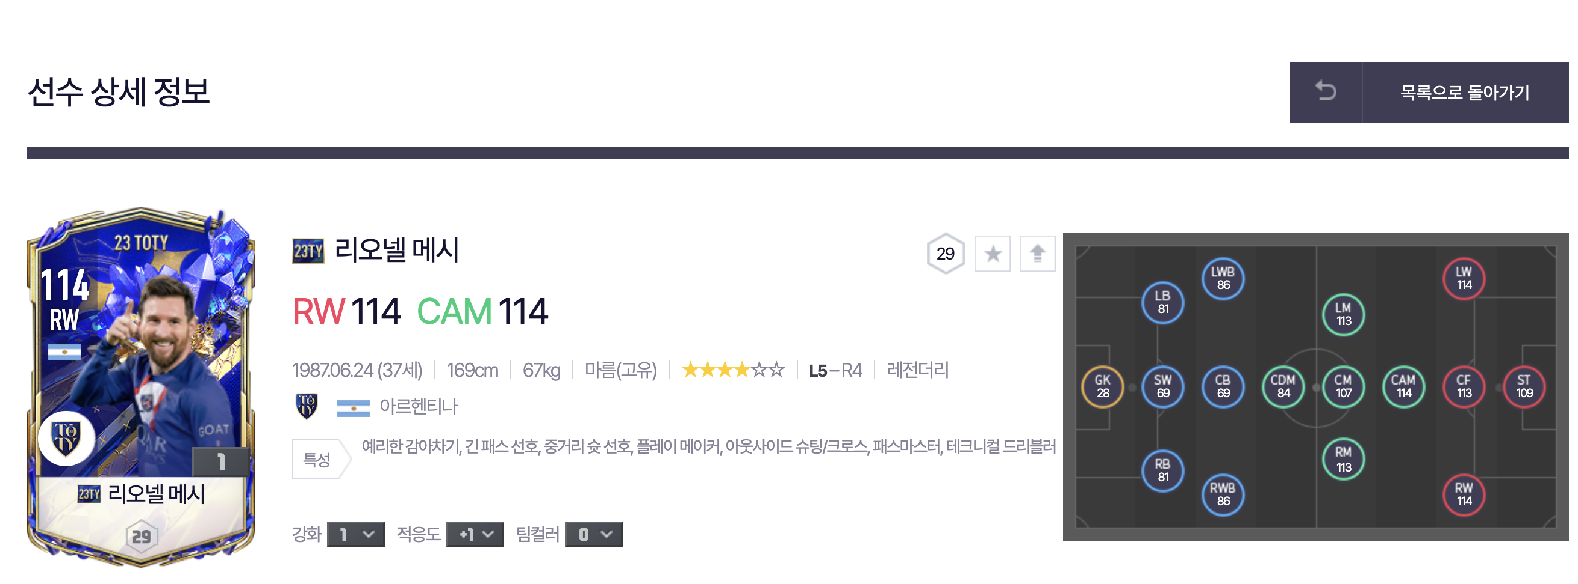
분석 준비
분석 개요 데이터 수집 타겟 변수 생성
FIFA Online 4 선수 정보
FIFA Online 4 데이터 센터에서 제공하는 선수 정보 크롤링
칼럼명
선수고유번호
선수이름
포지션
신장
몸무게
총 능력치
34개 칼럼의 능력치 정보
급여
평가점수

Slide 16

분석 준비
분석 개요 데이터 수집 타겟 변수 생성
FIFA Online 4 Open API
Nexon 개발자센터에서 제공하는 FIFA Online 4 Open API 활용
활용 데이터
메타정보
TOP 10000 랭커 유저가 사용한 선수의 20경기
Notes:
다음으로 넥슨 개발자센터에서 제공하는 피파 온라인 오픈 api를 활용했습니다.

Slide 17
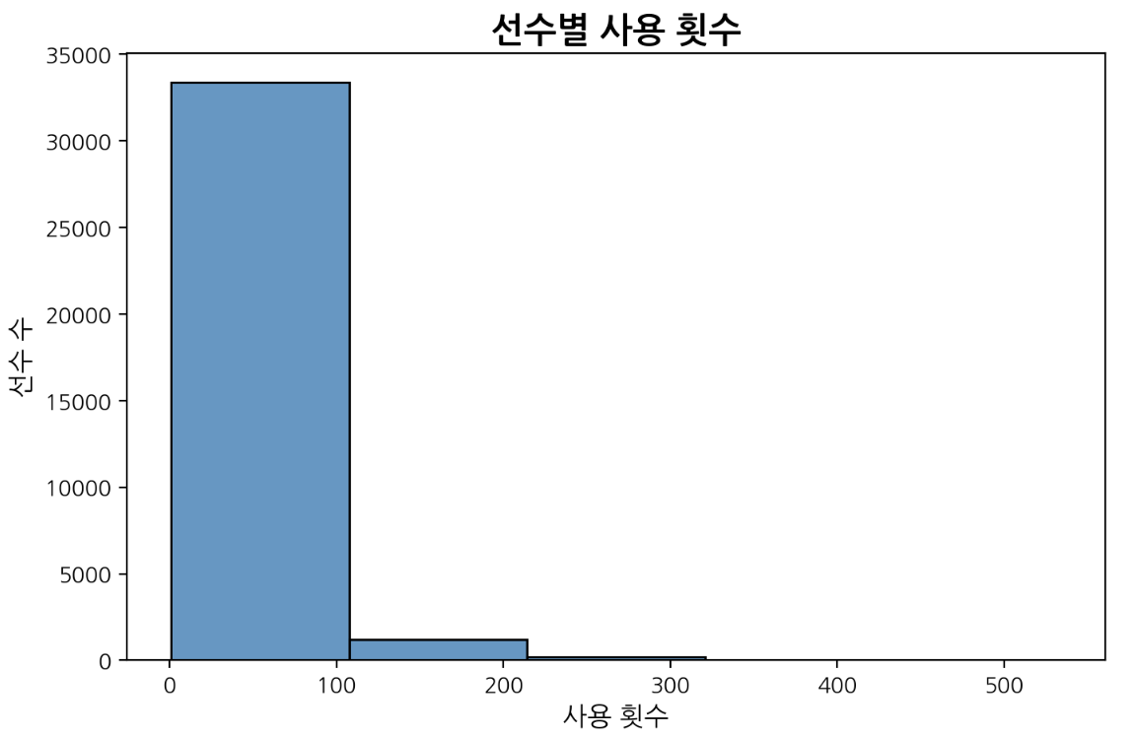
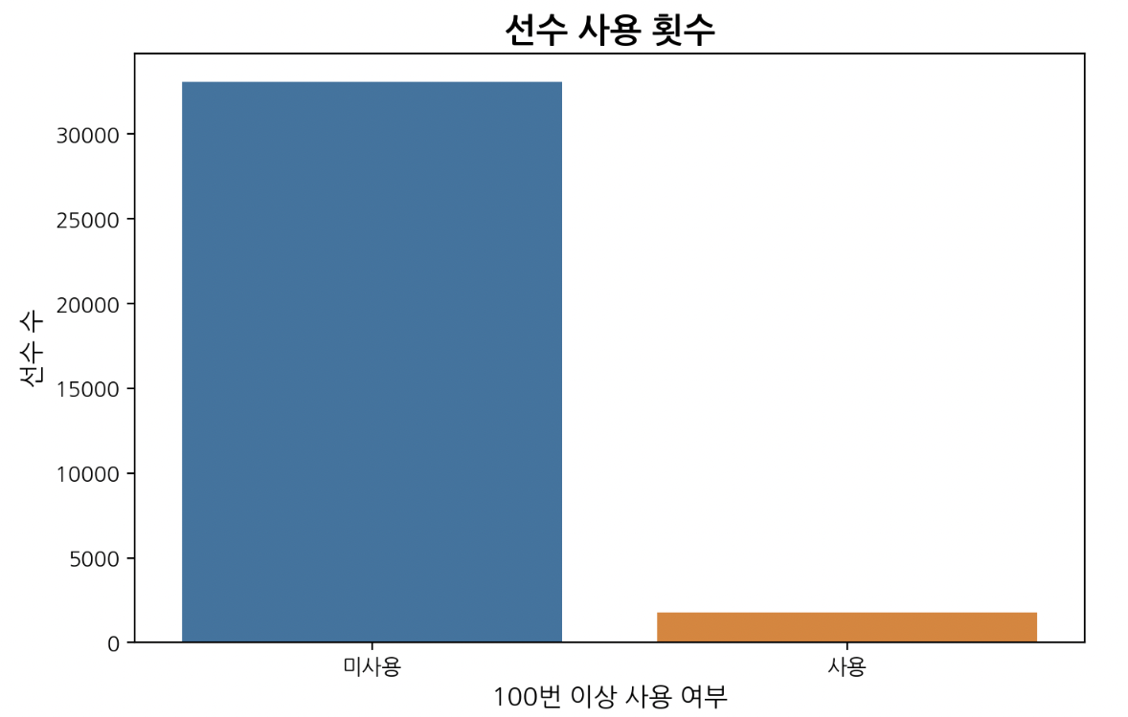
분석 준비
분석 개요 데이터 수집 타겟 변수 생성
가설 설정
TOP 10000 랭커가 자주 사용하는 선수들은 OP 성능을 가지고 있다.

Slide 18
분석 준비
분석 개요 데이터 수집 타겟 변수 생성
변수 할당 및 제거
칼럼명
선수고유번호
선수이름
포지션
신장
몸무게
총 능력치
34개 칼럼의 능력치 정보
급여
평가점수
OP 여부 (0, 1)
칼럼명
선수고유번호
선수이름
포지션
신장
몸무게
총 능력치
34개 칼럼의 능력치 정보
급여
평가점수
OP 여부 (0, 1)
칼럼명
선수고유번호
선수이름
포지션
신장
몸무게
총 능력치
34개 칼럼의 능력치 정보
급여
평가점수
Notes:
따라서 분류 모델에 사용될 선수 정보 데이터에 100번 이상 사용된 선수들에 대해서는 OP 여부를 1, 사용되지 않은 선수는 OP 여부를 0으로 할당했습니다.
이후 분류 모델에서 사용되지 않을 변수와, 다른 변수를 통해 산출할 수 있는 변수, 또 출시 전에는 알 수 없는 변수들을 제거했습니다.

Slide 19
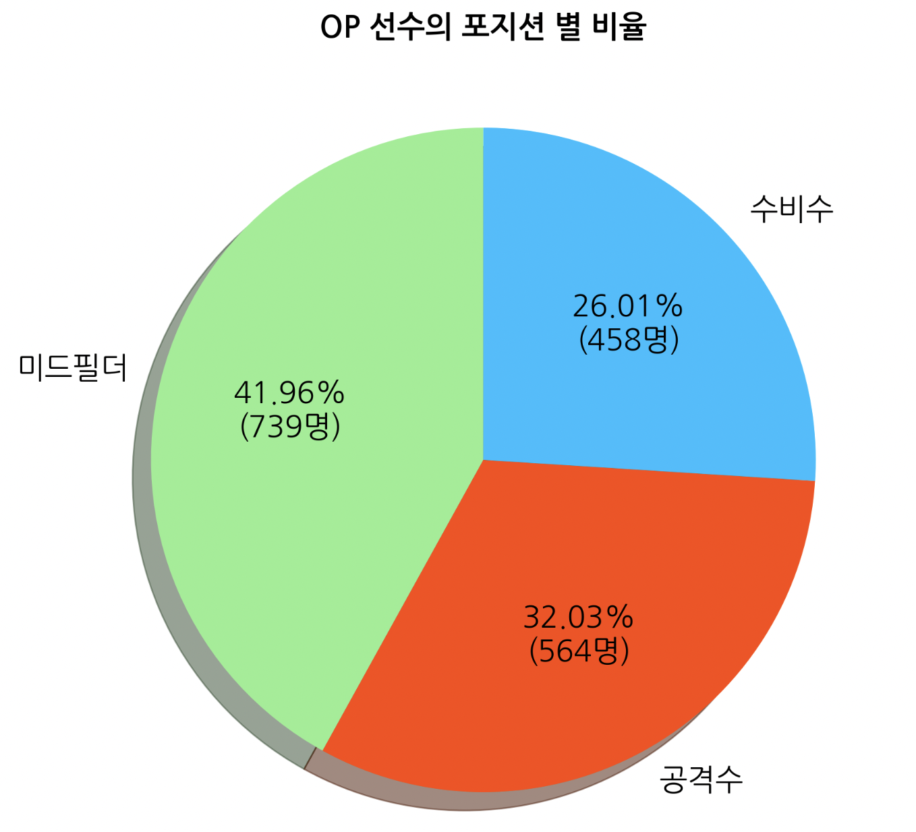
분석 준비
분석 개요 데이터 수집 타겟 변수 생성
시각화
특정 포지션에 OP 선수가 밀집되진 않았지만
골키퍼 포지션에 대해서는 OP 선수가 없는 상황

Slide 20
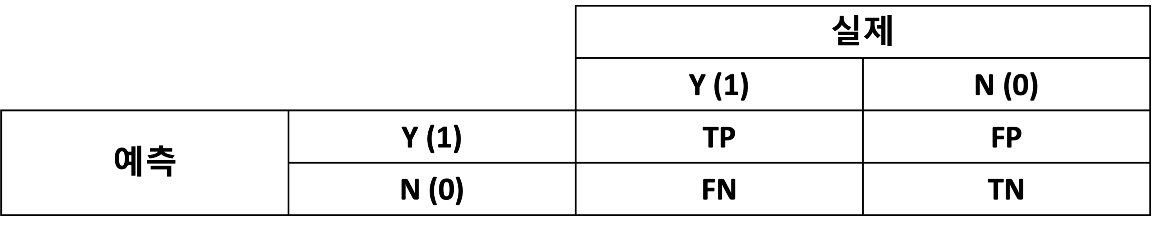
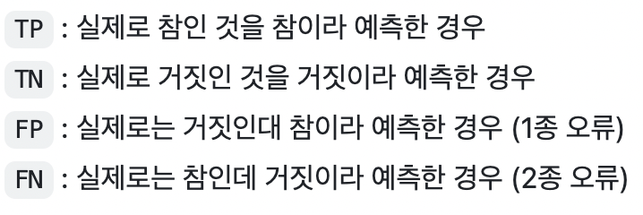
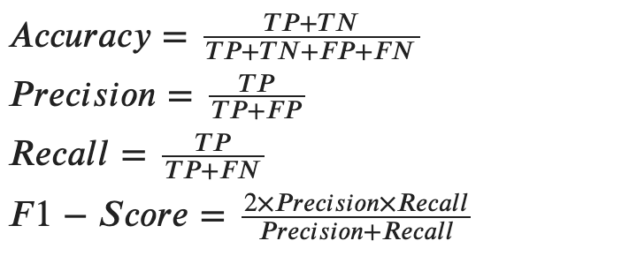
분석 과정
분류 모델 생성 통합 분석
용어 정리

Slide 21
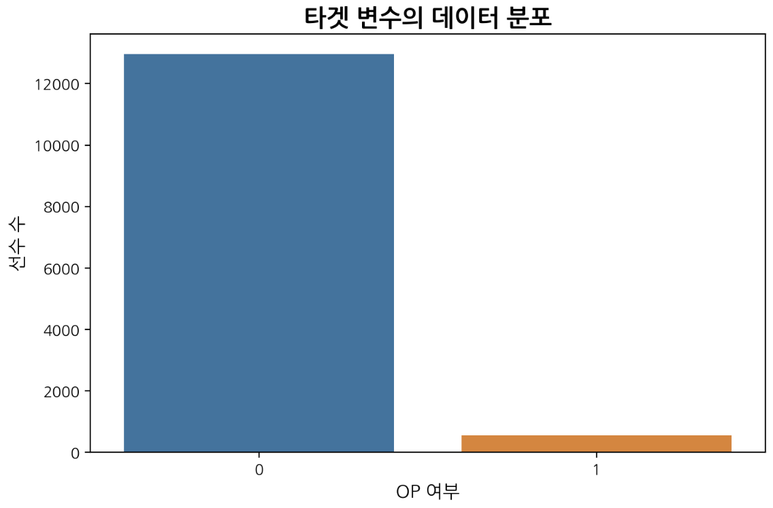
분석 과정
분류 모델 생성 통합 분석
공격수
모델 성능 지표 : F1 - Score
타겟 변수의 불균형한 경우 일반적으로 분류 모델의 성능 지표로 활용
치명적 에러 : FN
FN : OP 선수를 OP가 아니라고 판단하는 경우
FP : OP가 아닌 선수를 OP라고 판단하는 경우
-> FN을 최소화 (Recall 최대화) 하는 방향 지향

Slide 22
분석 과정
분류 모델 생성 통합 분석
공격수
모델 후보 선정
DecisionTree (기준 모델)
RandomForest
XGBoost
*기준모델 : 모델 성능의 최소 수준을 정하기 위한 모델
데이터 분할
전체 데이터를 Train : Test = 7 : 3 으로 분할
생성된 Train Set에 Cross-Validation을 적용하여 모델 학습 및 성능 확인

Slide 23
분석 과정
분류 모델 생성 통합 분석
공격수
1차 : 모델 선정
RandomForest와 XGBoost 분류 모델에 대해 Randomized Search 방식으로 파라미터 할당
두 모델 중 더 나은 성능을 발휘하는 모델 선정
2차 : 파라미터 튜닝
위에서 선정된 모델에 대해 Exhausted Grid Search 방식으로 파라미터 튜닝
최종 모델 선정

Slide 24
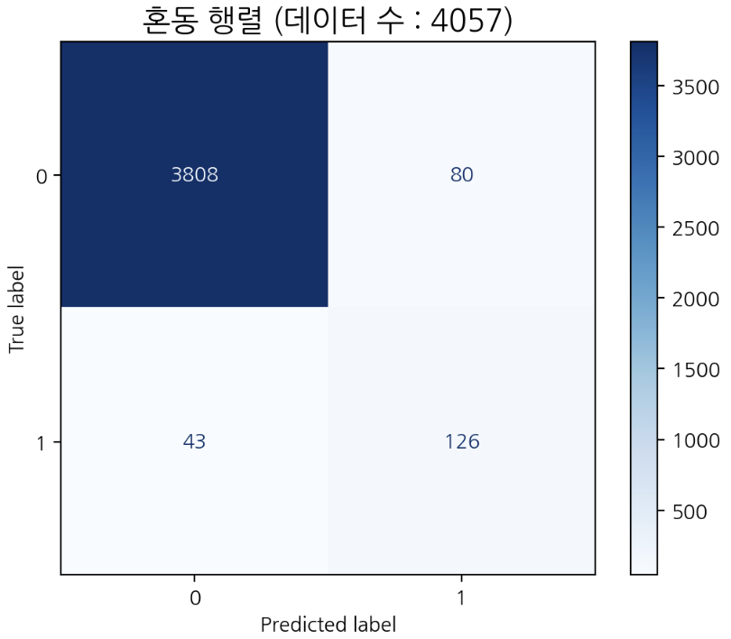
분석 과정
분류 모델 생성 통합 분석
공격수
기준 모델과 최종 모델의 비교
구분 | 기준 모델 | 최종 모델
검증 세트 F1 Score | 0.6 | 0.72
테스트 세트 F1 Score | - | 0.67
*혼동행렬 : 예측값과 실제값의 교차표

Slide 25
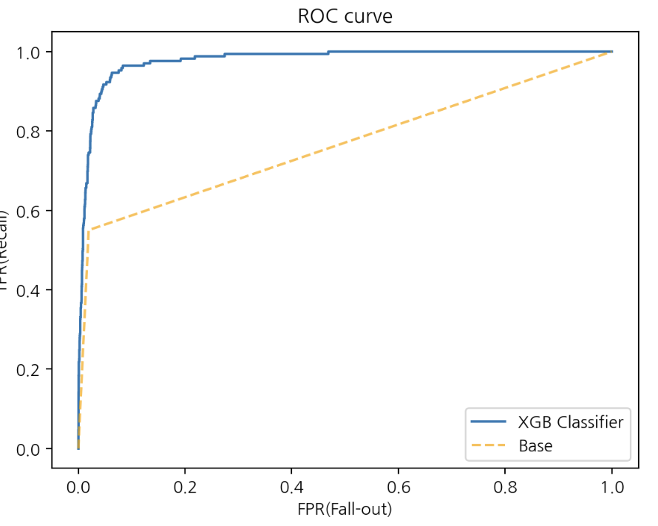
분석 과정
분류 모델 생성 통합 분석
공격수
AUC Score : 0.98
*AUC Score : ROC Curve 아래 영역의 넓이
1에 가까울수록 우수한 모델
*ROC Curve : 다양한 임계값에 대한 이진분류 모델의 성능을 한번에 표시한 그래프
좌상단에 밀집한 모습을 보이고 있어 우수한 모델이라고 할 수 있다.

Slide 26
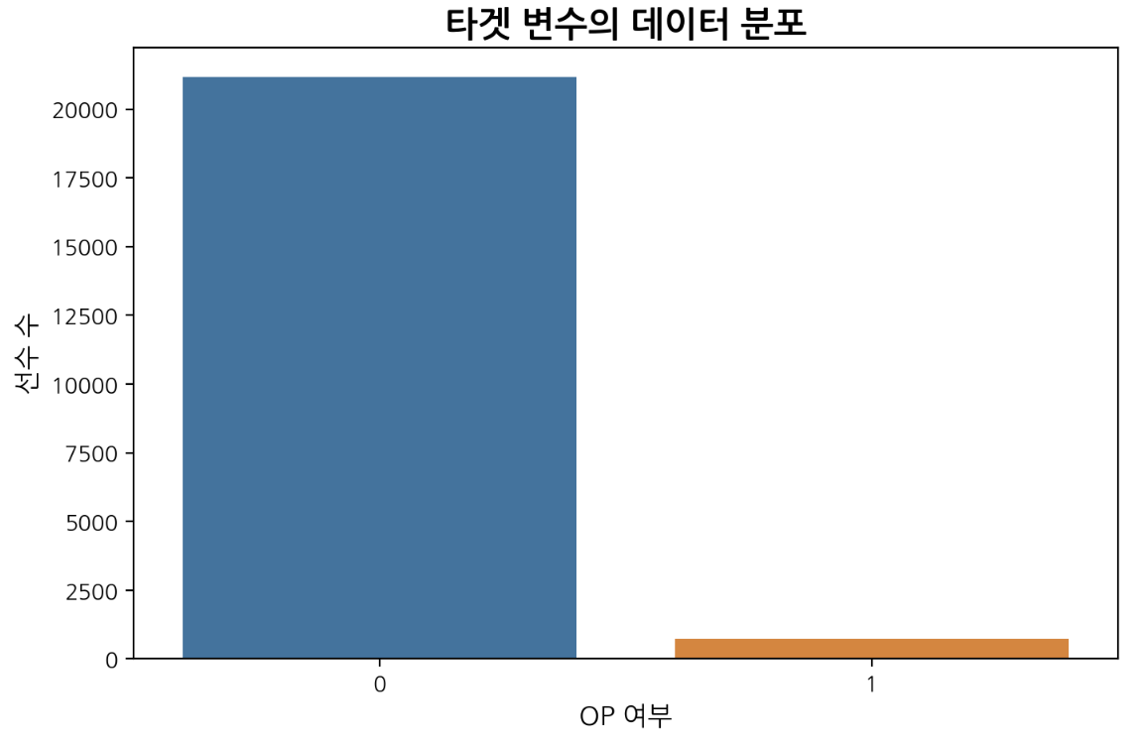
분석 과정
분류 모델 생성 통합 분석
미드필더
모델 성능 지표 : F1 - Score
타겟 변수의 불균형한 경우 일반적으로 분류 모델의 성능 지표로 활용
치명적 에러 : FN
FN : OP 선수를 OP가 아니라고 판단하는 경우
FP : OP가 아닌 선수를 OP라고 판단하는 경우
-> FN을 최소화 (Recall 최대화) 하는 방향 지향

Slide 27
분석 과정
분류 모델 생성 통합 분석
미드필더
모델 선정
DecisionTree (기준 모델)
RandomForest
XGBoost
데이터 분할
전체 데이터를 Train : Test = 7 : 3 으로 분할
생성된 Train Set에 Cross-Validation을 적용하여 모델 학습 및 성능 확인

Slide 28
분석 과정
분류 모델 생성 통합 분석
미드필더
1차 : 모델 선정
RandomForest와 XGBoost 분류 모델에 대해 Randomized Search 방식으로 파라미터 할당
두 모델 중 더 나은 성능을 발휘하는 모델 선정
2차 : 파라미터 튜닝
위에서 선정된 모델에 대해 Exhausted Grid Search 방식으로 파라미터 튜닝
최종 모델 선정

Slide 29
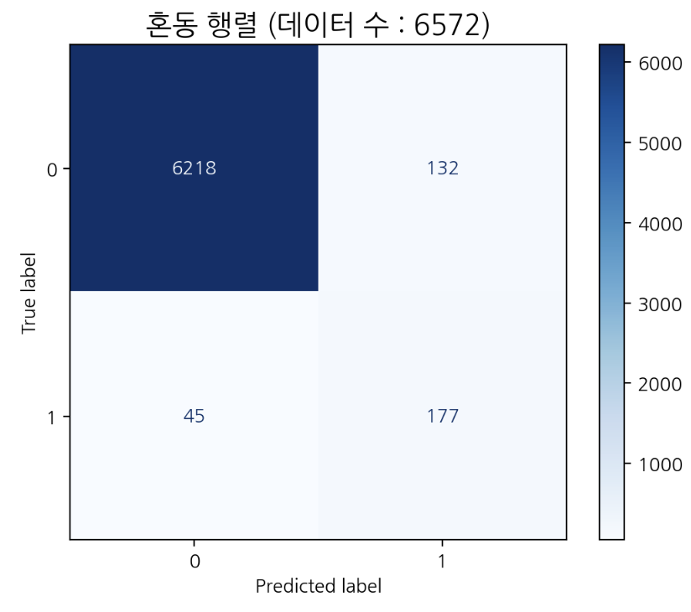
분석 과정
분류 모델 생성 통합 분석
미드필더
기준 모델과 최종 모델의 비교
구분 | 기준 모델 | 최종 모델
검증 세트 F1 Score | 0.5 | 0.65
테스트 세트 F1 Score | - | 0.67

Slide 30
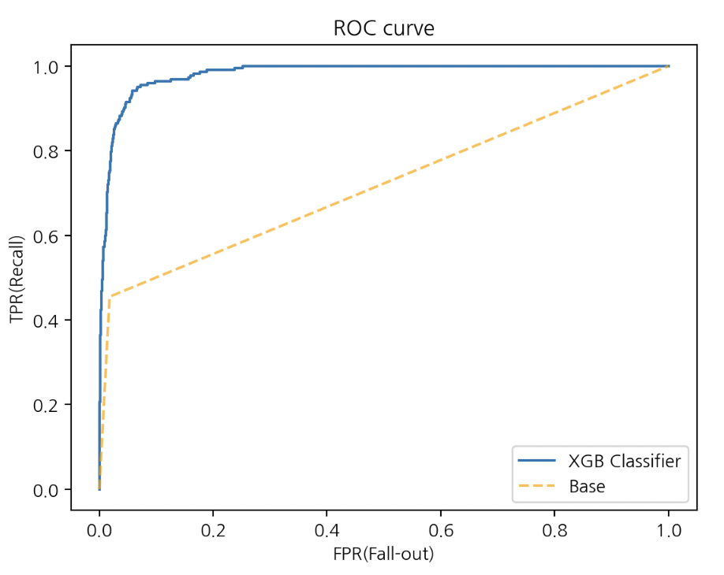
분석 과정
분류 모델 생성 통합 분석
미드필더
AUC Score : 0.98

Slide 31
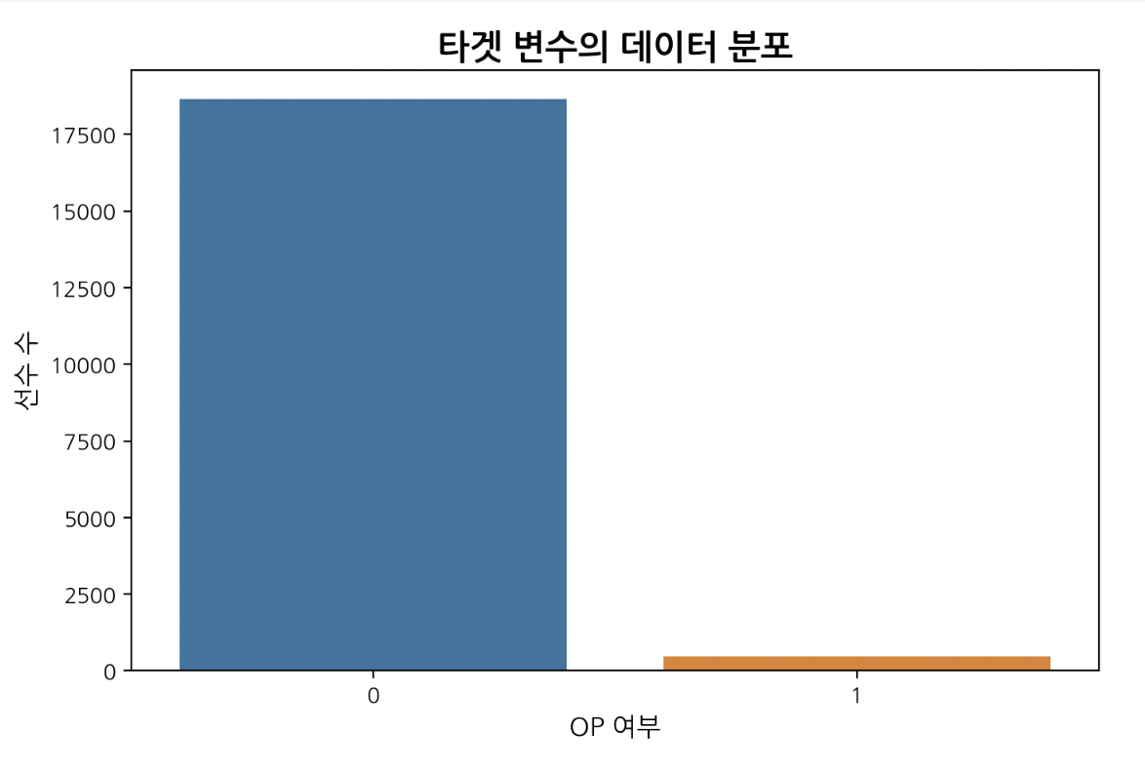
분석 과정
분류 모델 생성 통합 분석
수비수
모델 성능 지표 : F1 - Score
타겟 변수의 불균형한 경우 일반적으로 분류 모델의 성능 지표로 활용
치명적 에러 : FN
FN : OP 선수를 OP가 아니라고 판단하는 경우
FP : OP가 아닌 선수를 OP라고 판단하는 경우
-> FN을 최소화 (Recall 최대화) 하는 방향 지향

Slide 32
분석 과정
분류 모델 생성 통합 분석
수비수
모델 선정
DecisionTree (기준 모델)
RandomForest
XGBoost
데이터 분할
전체 데이터를 Train : Test = 7 : 3 으로 분할
생성된 Train Set에 Cross-Validation을 적용하여 모델 학습 및 성능 확인

Slide 33
분석 과정
분류 모델 생성 통합 분석
수비수
1차 : 모델 선정
RandomForest와 XGBoost 분류 모델에 대해 Randomized Search 방식으로 파라미터 할당
두 모델 중 더 나은 성능을 발휘하는 모델 선정
2차 : 파라미터 튜닝
위에서 선정된 모델에 대해 Exhausted Grid Search 방식으로 파라미터 튜닝
최종 모델 선정

Slide 34
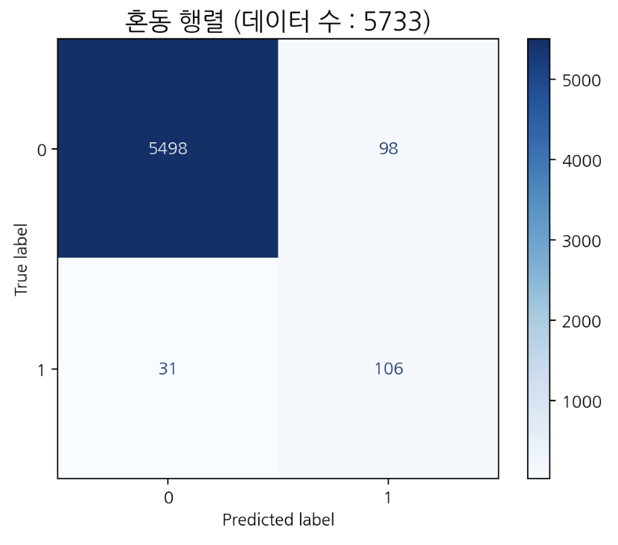
분석 과정
분류 모델 생성 통합 분석
수비수
기준 모델과 최종 모델의 비교
구분 | 기준 모델 | 최종 모델
검증 세트 F1 Score | 0.43 | 0.61
테스트 세트 F1 Score | - | 0.62

Slide 35
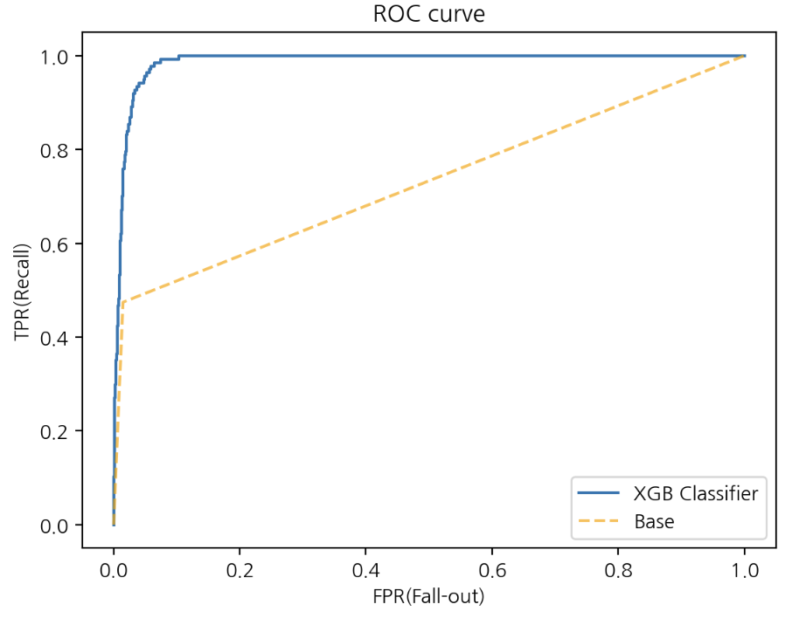
분석 과정
분류 모델 생성 통합 분석
수비수
AUC Score : 0.99

Slide 36
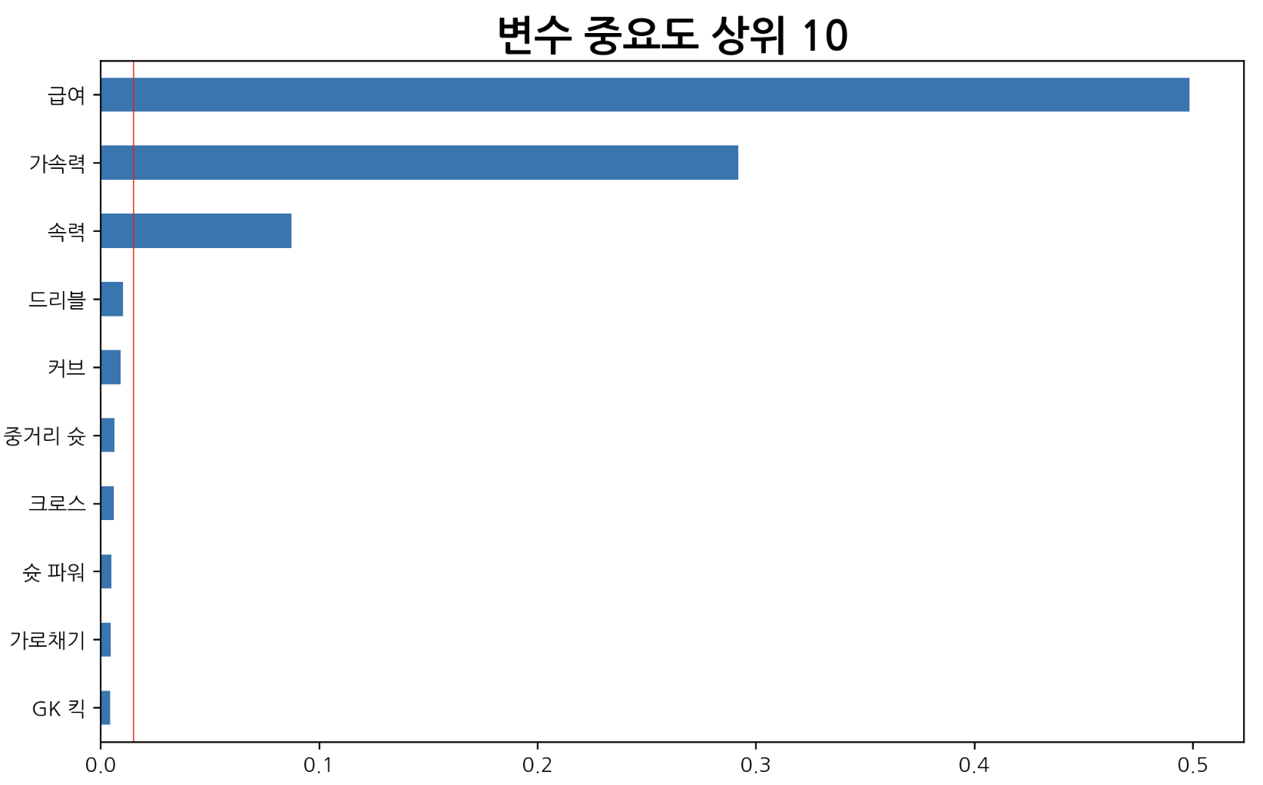
분석 과정
분류 모델 생성 통합 분석
공격수
변수 중요도
변수 중요도 기준 수치인 0.015의 값을 넘는 변수는 순서대로 다음과 같다.
급여
가속력
속력

Slide 37
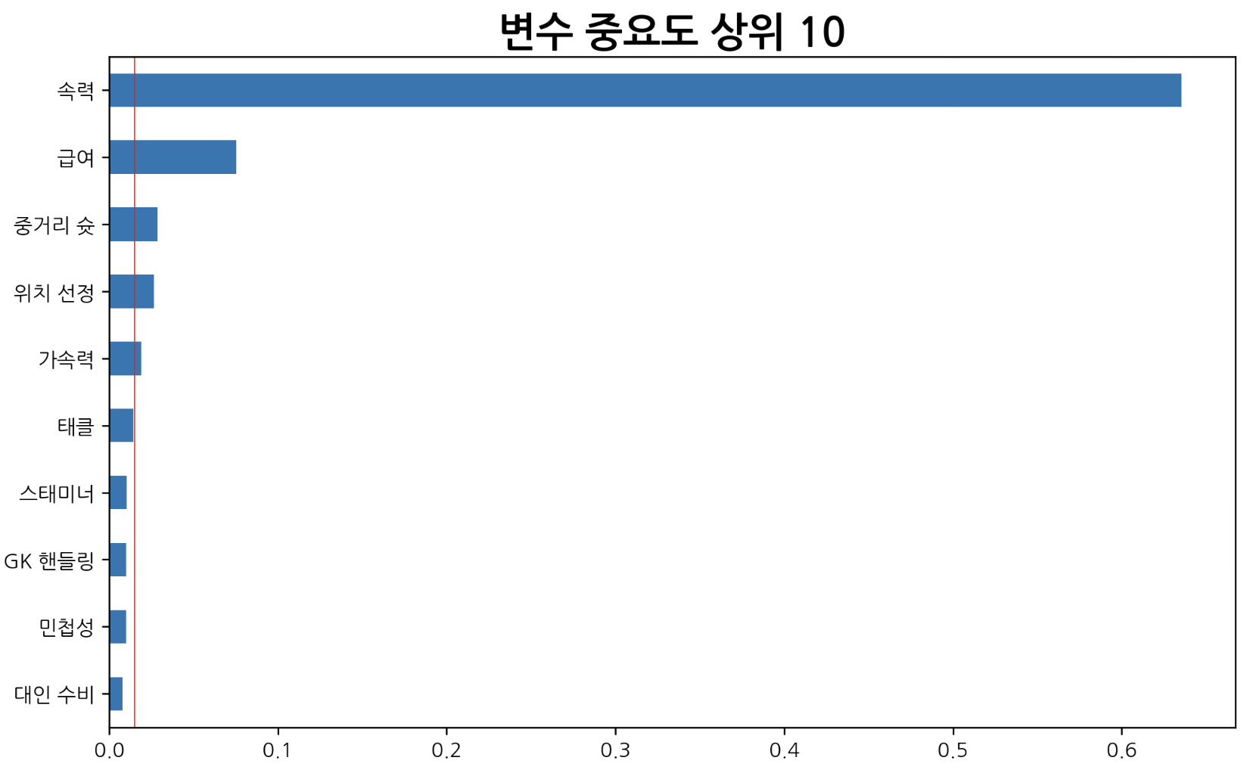
분석 과정
분류 모델 생성 통합 분석
미드필더
변수 중요도
변수 중요도 기준 수치인 0.015의 값을 넘는 변수는 순서대로 다음과 같다.
속력
급여
중거리 슛
위치 선정
가속력

Slide 38
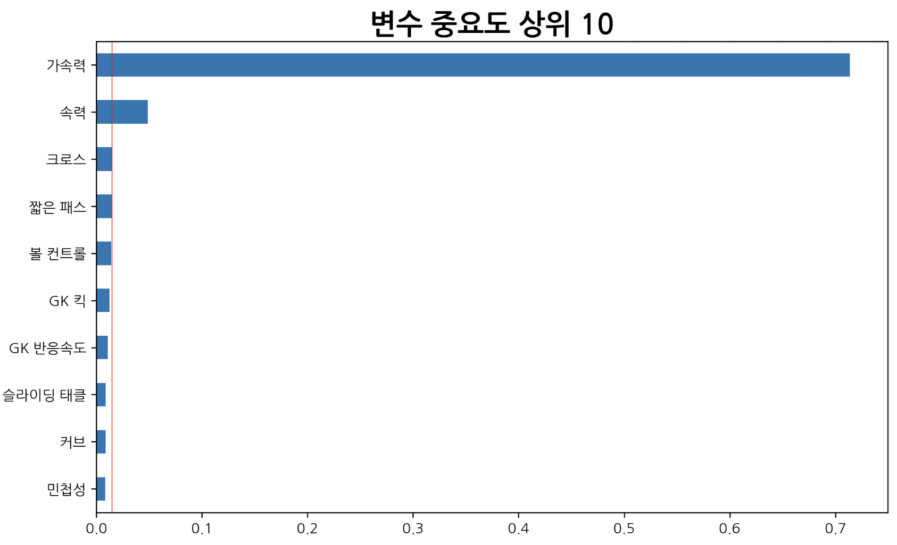
분석 과정
분류 모델 생성 통합 분석
수비수
변수 중요도
변수 중요도 기준 수치인 0.015의 값을 넘는 변수는 순서대로 다음과 같다.
가속력
속력
크로스
짧은 패스

Slide 39
결론
인사이트 한계점
인사이트
골키퍼 포지션은 OP 선수가 없는 상황
포지션과 무관하게 가속력과 속력은 선수의 OP 여부 판단에 중요한 변수로 작용
앞선 두 내용을 바탕으로, 유저들은 직접 선수를 움직이는 감각으로 선수들의 성능을 판단한다고 해석할 수 있다.
한계점
타겟 변수(OP 여부)를 생성하는 기준에 있어서 근거가 빈약
실제 FIFA Online 4에 존재하는 포지션은 29가지로, 분석을 수행한 경우보다 더 세분화되어 있어 해당 분석을 정확한 포지션 별 분석이라고 보기 어려움

